Slide 1


Eyetracking (okulografia)
Jacek Matulewski
Instytut Fizyki, WFAiIS, UMK
ICNT, UMK
WWW: http://www.fizyka.umk.pl/~jacek
E-mail: jacek@fizyka.umk.pl
Bibianna Bałaj
Katedra Psychologii, WH, UMK
ICNT, UMK
WWW: http://www.fizyka.umk.pl/~jacek/dydaktyka/et
Narząd wzroku
Budowa i funkcjonowanie eyetrackera
semestr letni 2017

Slide 2
Plan wykładu
Wprowadzenie do eyetrackingu (BB1)
System wzrokowy i ruchy oczu (BB2)
Budowa i funkcjonowanie eyetrackera (JM1)
Demonstracja eyetrackera (Mirametrix) (BB3)
Projektowanie eksperymentów okulograficznych (BB4)
Platforma do przygotowywania eksperymentów i aplikacji korzystających z eyetrackera.
Język GIML (JM2)
Interpretacja wyników. Wskaźniki psychologiczne (BB5)
Programy do analizy danych: Ogama i BeGaze (BB6)
Algorytmy analizy danych okulograficznych i ich implementacja.
Tworzenie map fiksacji, map uwagi, map cieplnych, itd. (JM3)
Interakcja wzrokowa (JM4)
Studium przypadku: dyskalkulia (JM5)
Studium przypadku: badania pilotów (BB7)
Studium przypadku: wzrokowe wprowadzanie tekstu (JM6)
Egzamin

Slide 3
Narząd wzroku
Zmysły i receptory u człowieka
Wzrok 250 000 000 fotoreceptorów
Węch 40 000 000 chemoreceptorów
Dotyk (ucisk, ból) 2 500 000 mechanoreceptorów
Smak 1 000 000 chemoreceptorów
Słuch 25 000 mechanoreceptorów
Cały organizm jest „oczujnikowany” – np. ból
80% informacji o otoczeniu – wzrok, 10% kory mózgowej
Źródło: dr hab. inż. Władysław Artur Woźniak http://www.if.pwr.wroc.pl/~wozniak/kolorymetria_pliki/

Slide 4
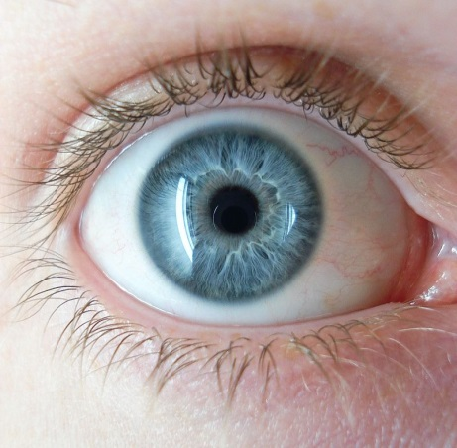
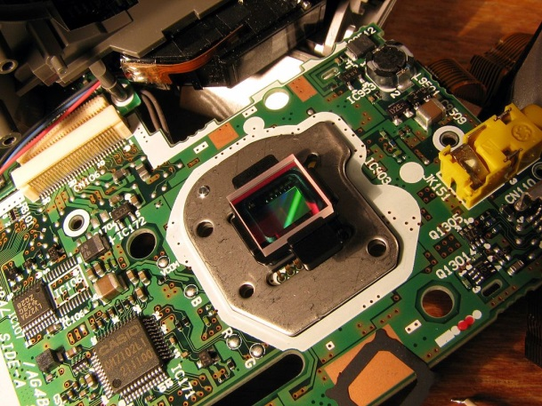
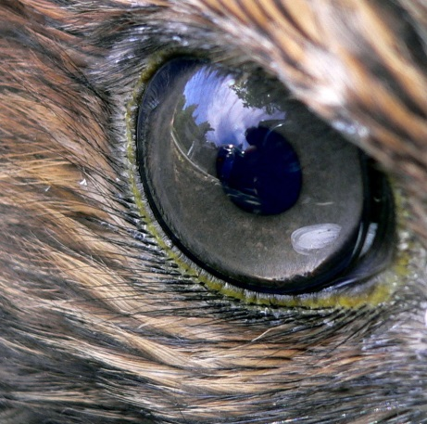
Narząd wzroku
Oko człowieka
200 tysięcy fotokomórek / mm² (średnio)
90 milionów pręcików (rejestracja jasności)
4,5 miliona czopków (rejestracja barw)
Ptaki drapieżne (orzeł, sokół)
1 milion fotokomórek / mm²
Matryca CCD (lub CMOS)
10 Mpx / cm² = 0.1 Mpx / mm²
Źródło zdjęć: Wikipedia

Slide 5
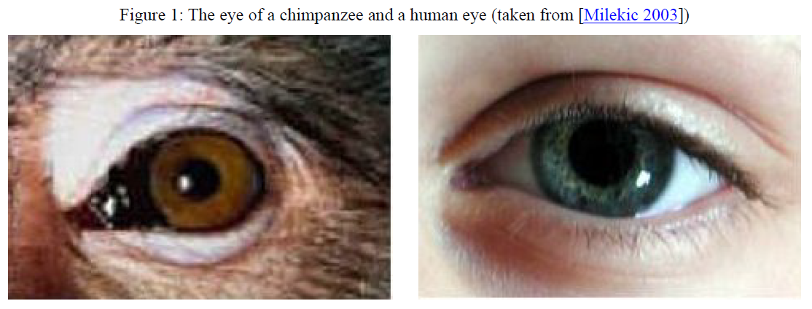
Narząd wzroku
Ze względu na wyraźnie widoczne białko w ludzkim oku, znacznie łatwiej określić kierunek spojrzenia u człowieka niż u innych ssaków, a nawet innych naczelnych.
https://www.researchgate.net/publication/44240411_Eye_Gaze_Tracking_for_Human_Computer_Interaction

Slide 6
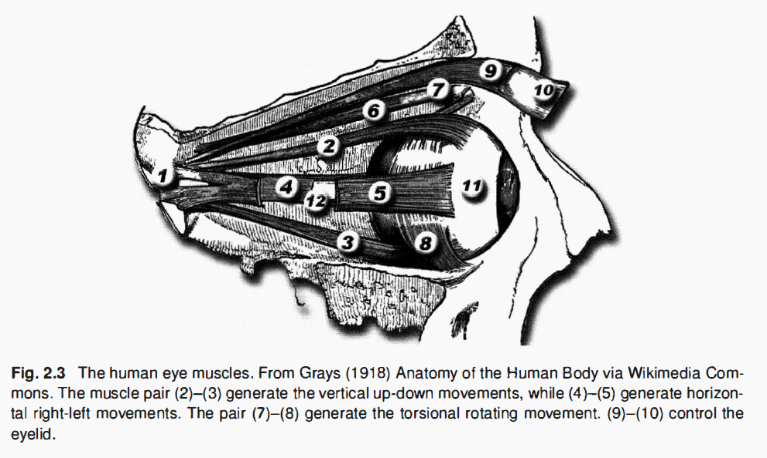
Narząd wzroku
Ciekawostka: ile stopni swobody ma ludzkie oko?
Źródło: Holmqvist i in. Eye Tracking. A Comprehensive Guide to Methods and Measures

Slide 7
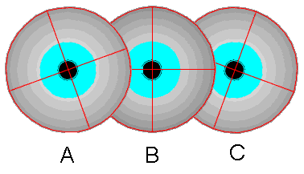
Narząd wzroku
Sieci neuronowe pnia mózgu (PPRF – ruchy poziome; riMLF – pozostałe dwa) za pomocą mięśni oka może obracać oko w trzech wymiarach (w tym wokół osi oka)
Takie ustawienie oka, żeby dołek środkowy siatkówki znajdował się na osi dołek-źrenica-bodziec to problem dwuwymiarowy → nadmiarowy stopień swobody
Dodatkowo: składanie obrotów nie jest przemienne
Frans Cornelis Donders (1818-1889):
mózg zawsze ustawia oko w pozycji
bez obrotu (jak B na rysunku)
– prawo Dondersa
Obroty opisywane kwaternionami
(korzyści przy składaniu wielu obrotów)
Źródło: http://schorlab.berkeley.edu/vilis/index.htm

Slide 8
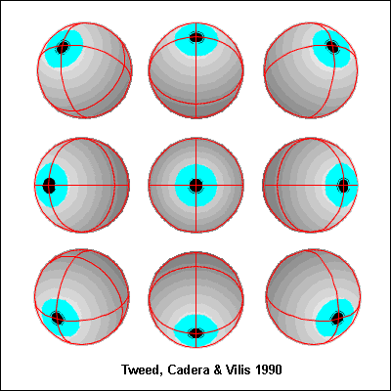
Narząd wzroku
Prawo Dondersa - mózg tak dobiera oś obrotu (kilka razy na sekundę), żeby oko kończyło sakadę bez obrotu wokół osi oka (to nie jest dodatkowe skręcenie korygujące)
Innymi słowy: dla każdego kierunku spojrzenia ustawienie oka w 3D jest zawsze
takie samo (niezależnie od długości
i kierunku sakady, która do tego
ustawienia doprowadziła)
Wniosek: eyetracking 2D jest OK
Mechanizm: kontrola mózgu,
a nie tylko fizjologia mięśni oka
Jaki jest cel spełniania
przez oko prawa Dondersa?
Źródło: http://schorlab.berkeley.edu/vilis/index.htm
Notes:
Dlatego, żeby przy wielokrotnym spojrzeniu poszczególne części obrazu były rejestrowane przez te same receptory (ciągłość ułatwiająca analizę)

Slide 9
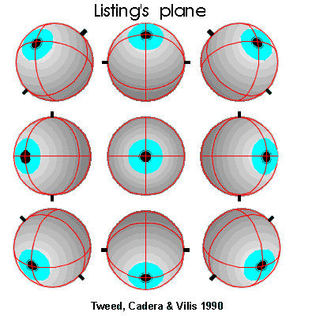
Narząd wzroku
Johann Benedict Listing (1808-1882):
najprostszy model oka = idealna kula wypełniona wodą
Prawo Listinga: prawo określające kierunek osi obrotu oka tak, żeby spełnione było prawo Dondersa
Wszystkie osie obrotów z lub do
centralnej pozycji oka leżą na jednej
płaszczyźnie (płaszczyzna Listinga)
Wszystkie obroty oka z pozycji
centralnej mają zerowe skręcenie
Z/Do innych pozycji innych – nie!
Spontaniczne ruch głowy spełniają
prawo Dondersa, ale nie Listinga
Źródło: http://schorlab.berkeley.edu/vilis/index.htm

Slide 10
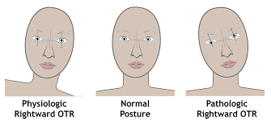
Narząd wzroku
Prawo Listinga (L1) dotyczy oka patrzącego na odległe obiekty (bez konwergencji). Rozszerzenie do ruchu obu oczu (L2): przy konwergencji jest skręcenie przy pionowym ruchu oczu (cyclovergence)
Prawo Listinga nie jest spełnione
  podczas snu
  przy kompensacji ruchów głowy
  (łatwo sprawdzić przy lustrze)
  gdy dużym sakadom
  towarzyszy ruch głowy
Źródło: http://webeye.ophth.uiowa.edu/eyeforum/cases/200-OTR.htm
Notes:
Prawo Listinga: oko nie osiąga wszystkich możliwych orientacji. Oko obraca się wzdłuż osi zależnych od położenia początkowego, które leżą na jednej płaszczyźnie (płaszczyźnie Listinga), charakterystycznej dla poszczególnych osób i także zależnej od położenia początkowego. Wyznacza się często płaszczyznę dla położenia centralnego.

Slide 11
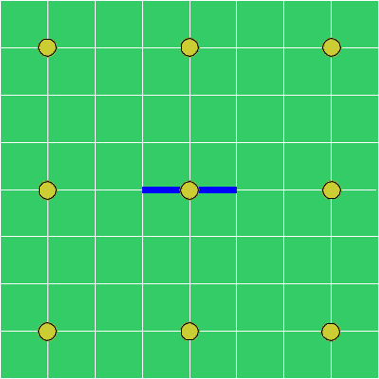
Narząd wzroku
Eksperyment:
Zbliż głowę do ekranu
Zamknij jedno oko
Patrz na środkową kropkę
przez pół minuty
Spójrz na jedną z kropek i
zwróć uwagę na kierunek
kreski-powidoku
względem siatki
Powtórz dla wszystkich
zewnętrznych kropek
Źródło: http://schorlab.berkeley.edu/vilis/index.htm

Slide 12
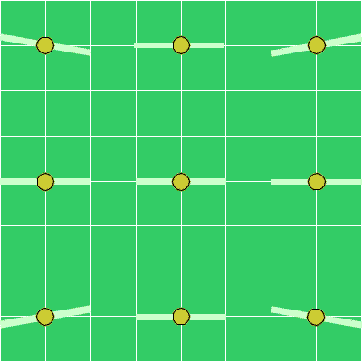
Narząd wzroku
Eksperyment:
Zbliż głowę do ekranu
Zamknij jedno oko
Patrz na środkową kropkę
przez pół minuty
Spójrz na jedną z kropek i
zwróć uwagę na kierunek
kreski-powidoku
względem siatki
Powtórz dla wszystkich
zewnętrznych kropek
ocena
symetrii
powidoków
Źródło: http://schorlab.berkeley.edu/vilis/index.htm

Slide 13
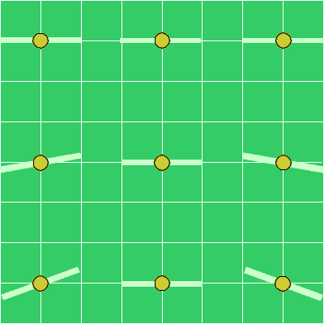
Narząd wzroku
Eksperyment:
Jeżeli powidoki wyglądają
jak na rysunku, pochyl
głowę w dół. To wyznacza
jeden kąt nachylenia
płaszczyzny Listinga.
Podobnie w poziomie.
Źródło: http://schorlab.berkeley.edu/vilis/index.htm

Slide 14
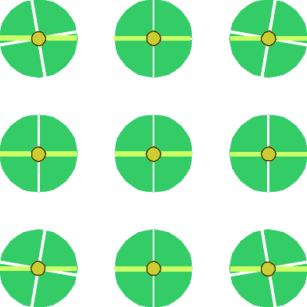
Narząd wzroku
Eksperyment:
Obraz widziany przez oko
(siatka nie jest pozioma).
Mózg koryguje obraz
na podstawie informacji
o pozycji oka. Dzięki temu
siatka nie jest zakrzywiona.
Źródło: http://schorlab.berkeley.edu/vilis/index.htm

Slide 15
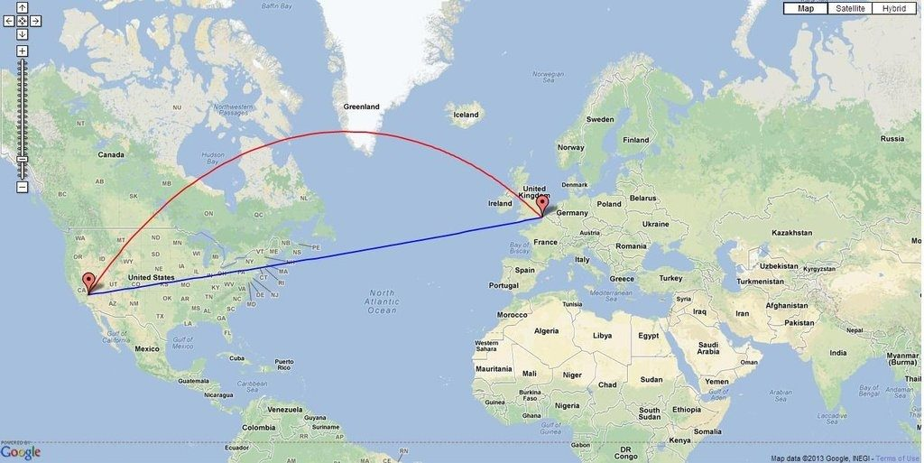
Narząd wzroku
Źródło: https://www.quora.com/...

Slide 16
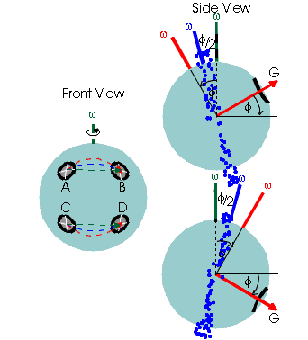
Narząd wzroku
Wybór „drogi”:
Pochylenie najkrótszej drogi
jest wyznaczone przez kierunek
patrzenia (= oś obrotu).
W obrocie wokół osi bez pochylenia
droga źrenicy jest zwykle dłuższa.
Rzeczywisty obrót odbywa się
wokół osi, której pochylenie jest
równe połowie kąta z pierwszego
przypadku (zasada połowy kąta).
To nie jest droga w pełni optymalna
(ze względu na długość sakady),
ale to konsekwencja prawa Listinga.
Źródło: http://schorlab.berkeley.edu/vilis/index.htm

Slide 17
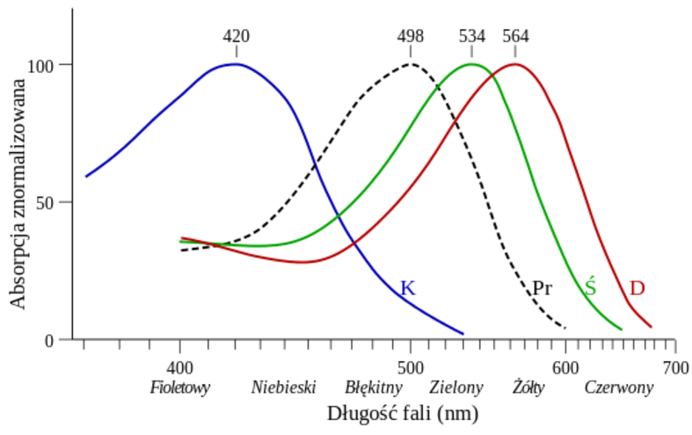
Narząd wzroku
Źródło zdjęć: Wikipedia

Slide 18
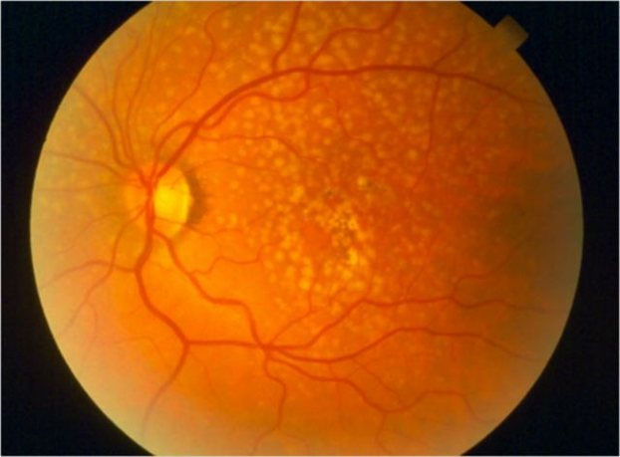
Narząd wzroku
nerw wzrokowy
plamka żółta
Wyraźne widzenie: 5°
Źródło zdjęć: http://chronwzrok.pl/wiedza/siatkowka-oka-budowa-funkcjonowanie/

Slide 19
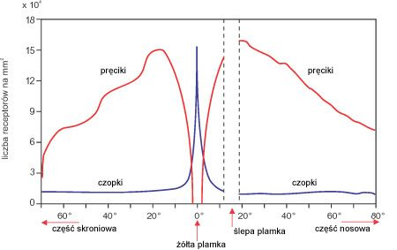
Narząd wzroku
Źródło zdjęć: http://www.swiatlo.tak.pl/1/index.php/zasada_dzialania_oka-proces-widzenia/

Slide 20
Narząd wzroku
A
B
C
Wyraźne widzenie: 5°

Slide 21
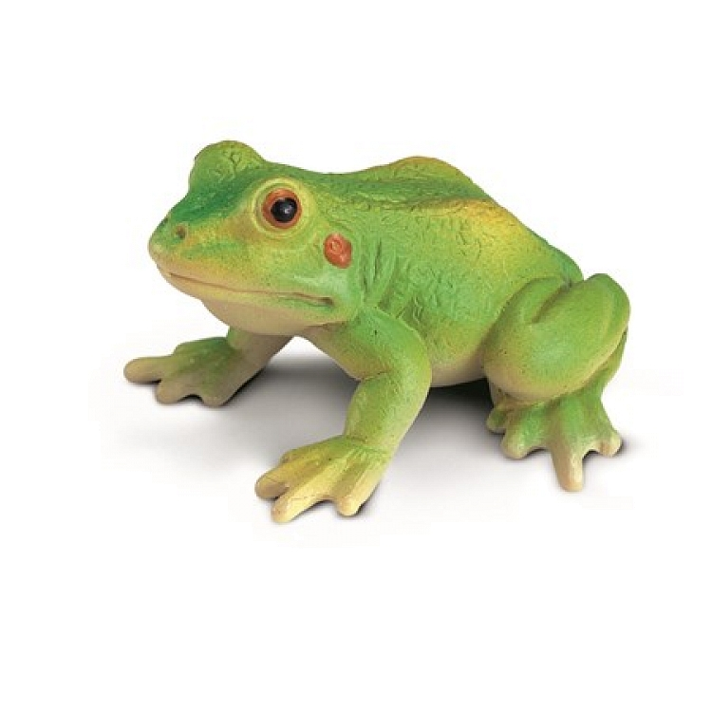
Narząd wzroku
ZCZ
ZAZ
ZBZ
Wyraźne widzenie: 5°

Slide 22
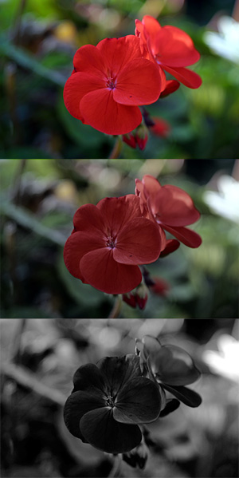
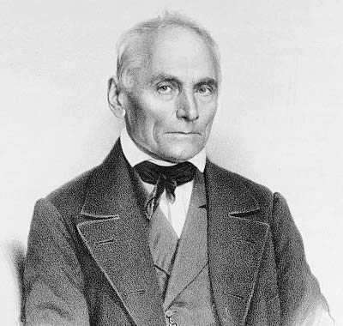
Narząd wzroku
Zjawisko Purkiniego –
przy zmniejszeniu
oświetlenia maleje rola
czopków na rzecz pręcików
Joahannes Purkinje (1787-1869)
czeski fizjolog, eksperymentator

Slide 23

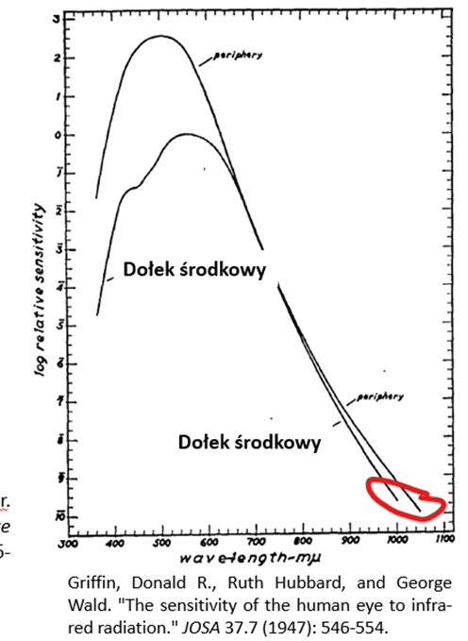
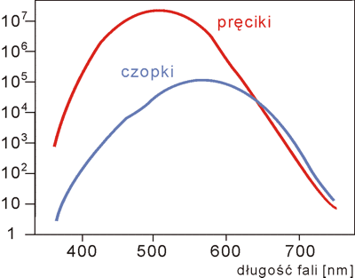
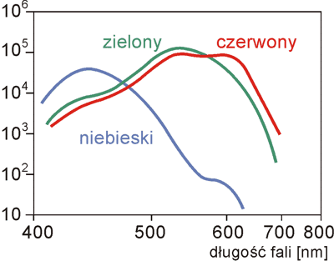
Narząd wzroku
Składowe RGB, alternatywa HSB i wiele innych
R = 650 nm, G = 530 nm, B = 450 nm

Slide 24
Narząd wzroku
Składowe RGB, alternatywa HSB
R = 650 nm, G = 530 nm, B = 450 nm
Czopki typu X (czerwień) – 64%
Czopki typu Y (zieleń) – 32%
Czopki typu Z (niebieski) – 4%

Slide 25
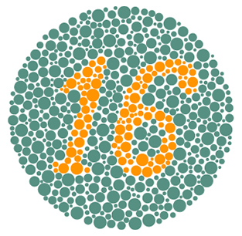
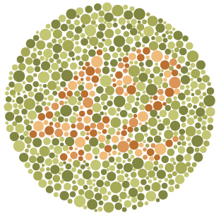
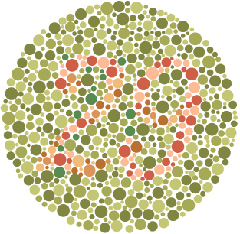
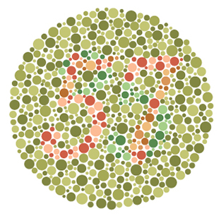
Narząd wzroku
Test Shinobu Ishihary

Slide 26
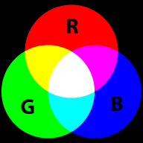
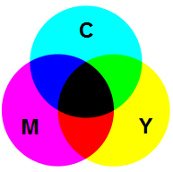
Kolor
Inne układy wsp. kolorów:
CMY(K), HSB, YPbPr, CIE xyY, CIE LUV, CIE Lab
RGB – dobre dla monitorów, TV (emisja światła),
odpowiada fizjologii oka
CMY(K) = 1 – RGB – drukarki (absorpcja światła)

Slide 27
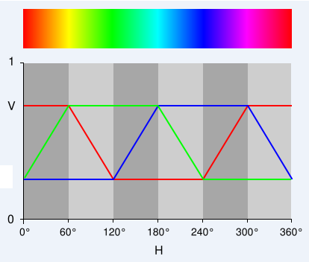
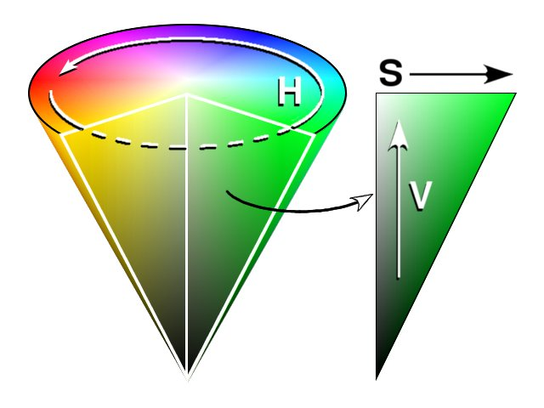
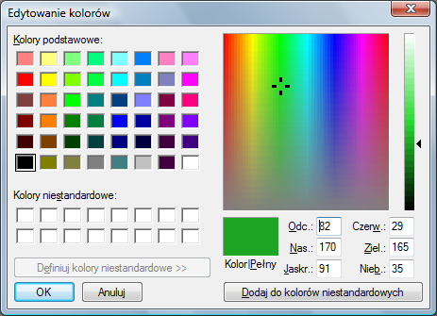
Kolor
HSB (HSV, HSL) – hue, saturation, brightness
(value, lightness, luminance)
Bardziej intuicyjne, używane w interakcji z człowiekiem

Slide 28
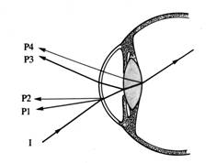
Rozbłyski Purkiniego
twardówka (sclera)
rogówka (cornea)
P4 - odbicie od wewnętrznej
powierzchni soczewki
P3 - odbicie od zewnętrznej
powierzchni soczewki
P2 - odbicie od wewnętrznej
powierzchni rogówki
P1 - odbicie od zewnętrznej
powierzchni rogówki (glint)
soczewka
(lens)
promień wchodzący
tęczówka (iris)
Źródło zdjęć: https://ppw.kuleuven.be/home/english/research/lep/images/resources/eye1

Slide 29
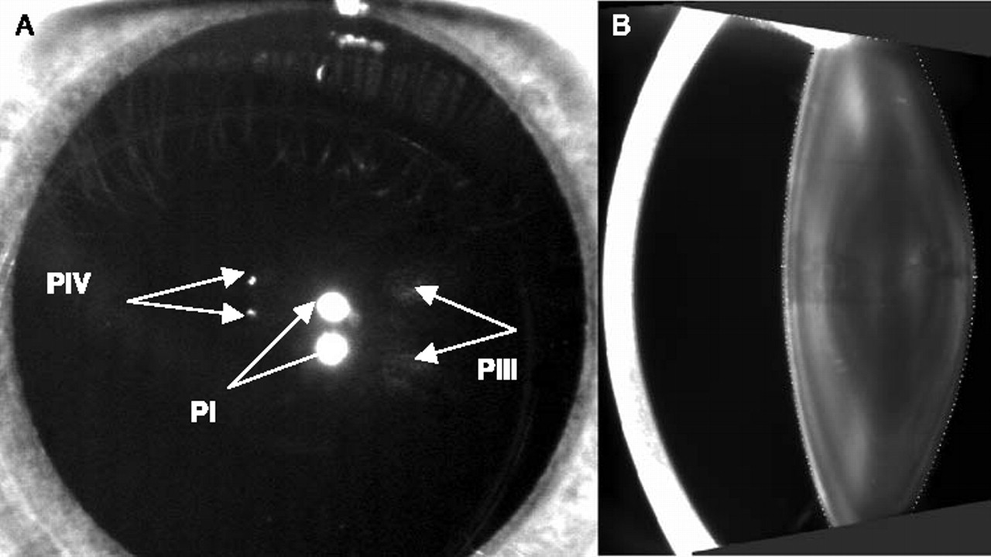
Rozbłyski Purkiniego
Źródło zdjęć: http://www.eyetracking.com/Hardware/Eye-Trackers

Slide 30
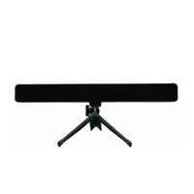
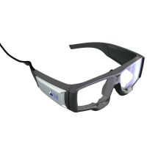
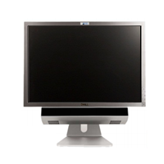
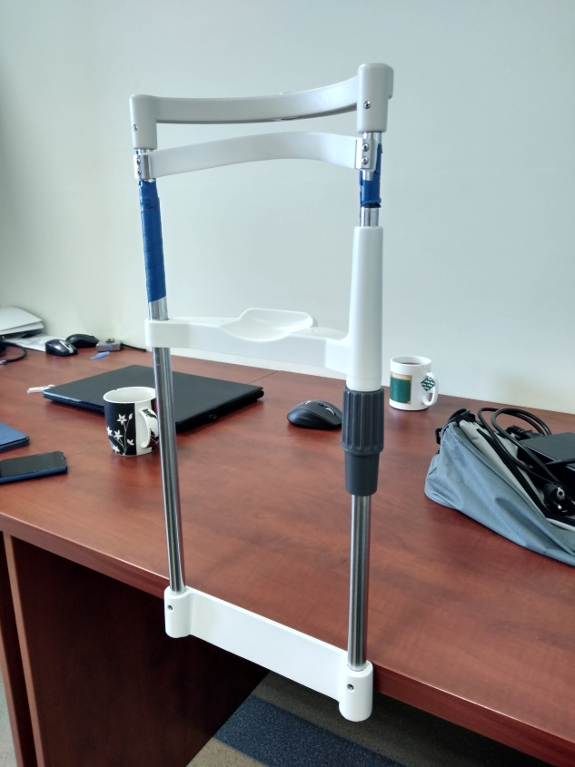
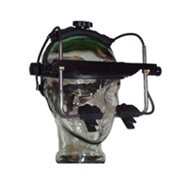
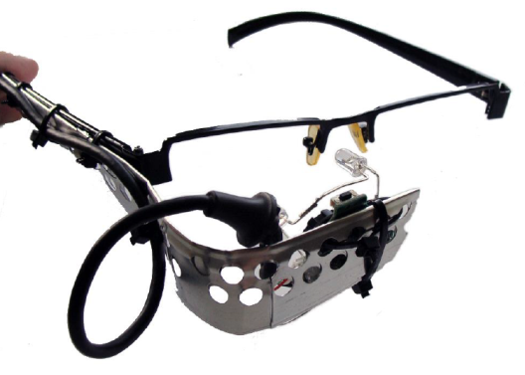
Wideo-okulografy (IR)
Nieinwazyjne!
Mirametrix
SMI
SMI
Wady i zalety
eyetrackerów
nagłownych
EyeLink
Kamil Pleskot (inż.)
Źródło zdjęć: http://www.eyetracking.com/Hardware/Eye-Trackers

Slide 31
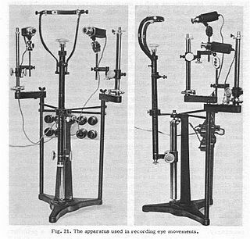
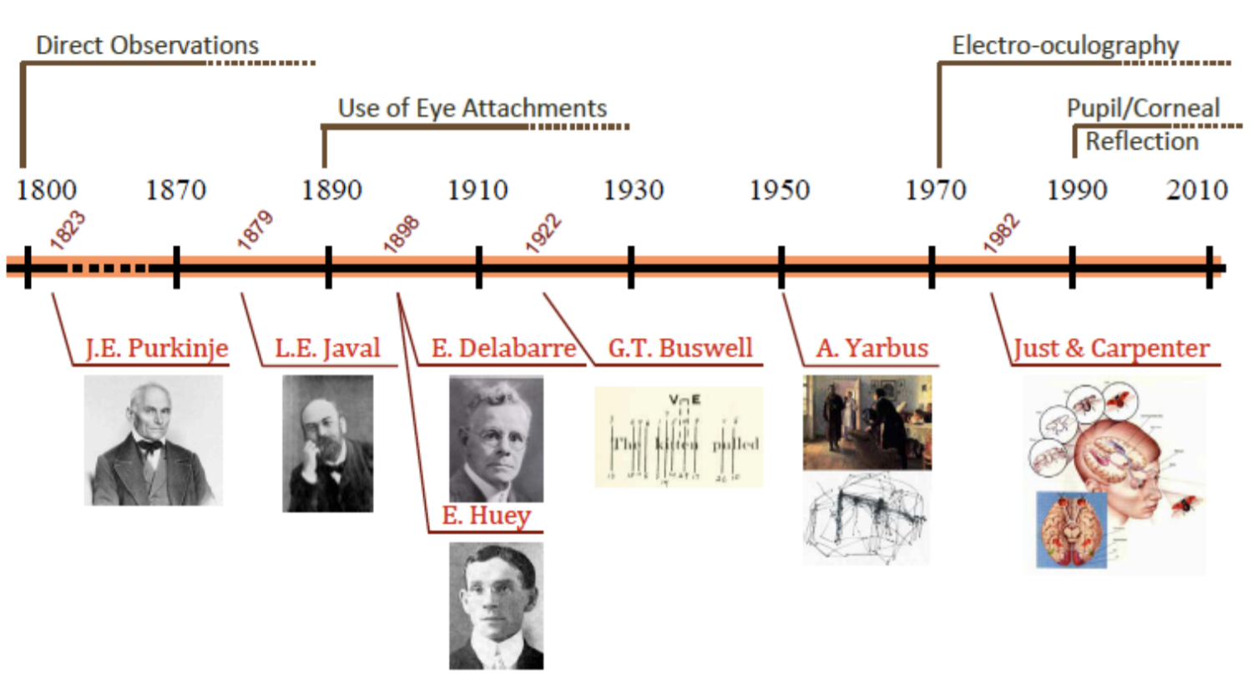
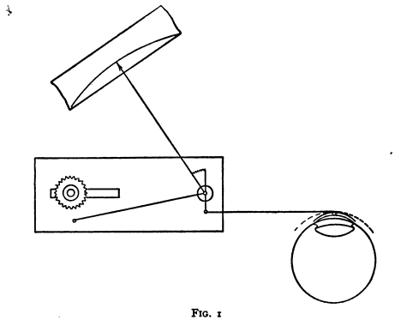
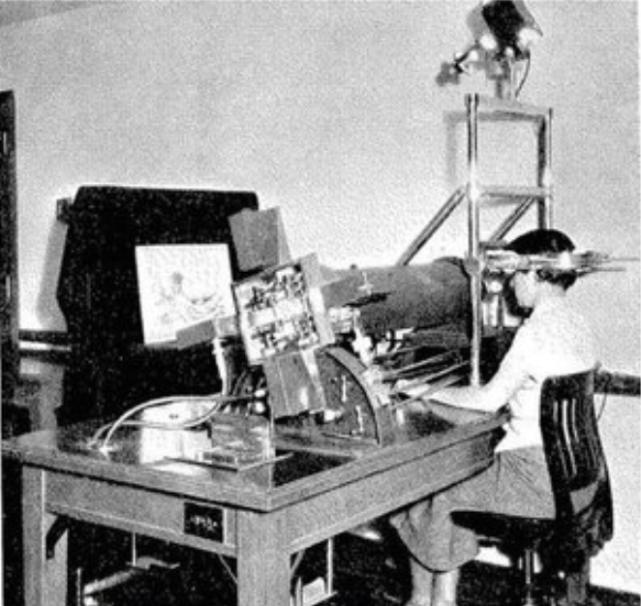
Rozwój okulografii
Louis Javal (franc. okulista):
zauważył sakady i fiksacje
u czytających osób
(obserwacje gołym okiem)
Alfred Yarbus (psycholog rosyjski)
badania (inne niż czytanie),
wpływ zadania na ruchy oczu,
ważna książka Eye Movement and Vision,
Marcel Just i Patricia Carpenter
hipoteza: to, na co patrzymy jest aktualnie
przetwarzane (bez większych opóźnień)
the eye-mind hypothesis;
czas fiksacji = czas przetwarzania
Guy Thomas Buswell (psycholog uczenia)
pierwszy eyetracker zdalny (nieinwazyjny);
zapis ruchu oczu (zdjęcia, film);
odkrył, że ruchy oczu są inne gdy czytamy głośno i cicho
Edmund Huey
zbudował pierwszy okulograf do badania
ruchów oczu u osób czytających (rodzaj
szkieł kontaktowych z otworem na źrenicę)
Źródło: Giuseppe Boccignone, http://boccignone.di.unimi.it/IUM2_2014_files/LezIUM2EyeTrack.pdf
Por. też: http://eyesee-research.com/blog/eye-tracking-history/

Slide 32
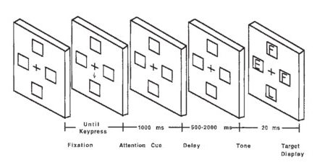
Rozwój okulografii
Procesy uwagowe
Hipoteza Justs i Carpenter jest krytykowana za zbyt bezpośrednie związanie wzroku i uwagi
James E. Hoffman, Baskaran Subramanian (1995):
The role of visual attention in saccadic eye movements
Perception & Psychophysics 57(6):787-95
Związek między sakadycznymi ruchami oczu a wzrokową uwagą przestrzenną
(badanie na tylko kilku osobach)
Eksperyment 1: zadaniem badanego było wykonanie sakady do jednej z czterech lokacji; chwilę wcześniej pokazywana była dodatkowa informacja (niekoniecznie w zgodnym kierunku). Badano opóźnienie (czas pierwszego spojrzenia poza punktem fiksacji) i dokładność odczytywanej informacji
Eksperyment 2: wymuszenie przeniesienia uwagi i sakady w określone miejsce
Wynik: sakada (przeniesienie wzroku) następuje ok. 100-250 ms po przeniesieniu uwagi.
Wniosek: procesy uwagowe używane są do programowania sakad, a nie odwrotnie.
Źródło: Giuseppe Boccignone, http://boccignone.di.unimi.it/IUM2_2014_files/LezIUM2EyeTrack.pdf
Por. też: http://eyesee-research.com/blog/eye-tracking-history/

Slide 33
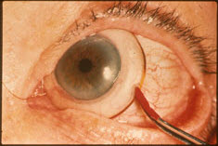
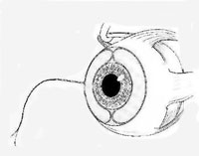
Cewki indukcyjne
Bardzo dokładne, ale bardzo inwazyjne
Umocowanie na twardówce
wymaga procedury medycznej
Źródło: Paweł Kasprowski, prezentacja ze strony http://www.kasprowski.pl/index.php?idm=icpr

Slide 34
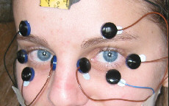
Elektrookulografia
Pomiar potencjałów elektycznych zmieniających się
przy ruchu gałki ocznej
Trudno ustalić miejsce spojrzenia (pomiar ruchu oka)
Źródło: Paweł Kasprowski, prezentacja ze strony http://www.kasprowski.pl/index.php?idm=icpr

Slide 35
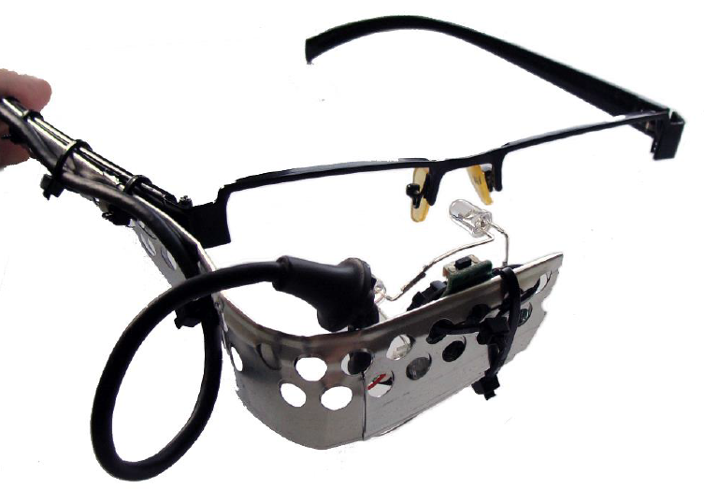
Eyetracker – sprzęt DIY
oprawka
od okularów
diody IR
układ scalony
z matrycą CMOS
kabel USB
kątownik
Źródło zdjęć: Kamil Pleskot (praca inż.)

Slide 36

Eyetracker – sprzęt DIY
kątownik
diody IR
układ scalony
z matrycą CMOS
oprawka
od okularów
Źródło zdjęć: Kamil Pleskot (praca inż.)

Slide 37



Eyetracker – sprzęt DIY
Microsoft LifeCam VX-3000
Interface: USB 2.0
Matryca CMOS – układ wielu elementów światłoczułych
(działających podobnie do fotodiody)
Rozdzielczość wideo VGA (640×480)
zdjęcia 1280×960
FoV – 55° po przekątnej
Źródło zdjęć: Kamil Pleskot (praca inż.)

Slide 38

Eyetracker - oprogramowanie
Ustalenie punktu spojrzenia na podstawie lokalizacji źrenicy
Bardzo prosty algorytm działający przy założeniu,
że głowa pozostaje nieruchoma
Źródło zdjęć: Kamil Pleskot (praca inż.)

Slide 39




Eyetracker – algorytmy (krok po kroku)
Pobierz klatkę obrazu z kamery
Konwersja do skali szarości
Dopasowanie jasności
(rozciąganie histogramu)
Binarne odcięcie wartości
Wybór fragmentu obrazu z okiem
Użyty próg: 60
Transformacje morfologiczne
1
Źródło zdjęć: Kamil Pleskot (praca inż.)

Slide 40

Eyetracker – algorytmy (krok po kroku)
1
Detekcja krawędzi
Znajdowanie otoczki wypukłej
Dopasowanie elipsy
Źródło zdjęć: Kamil Pleskot (praca inż.)

Slide 41

Eyetracker – algorytmy (krok po kroku)
Błąd ustalenia położenia źrenicy wynikający
z przymkniętych powiek
(opadające powieki, rzęsy, użycie „zalotki”)
Źródło zdjęć: Kamil Pleskot (praca inż.)

Slide 42

Eyetracker – algorytmy (krok po kroku)
Użycie P1 (glint) do uniezależnienia detekcji punktu spojrzenia
od ruchu głowy
Źródło: Holmqvist i in. Eye Tracking. A Comprehensive Guide to Methods and Measures

Slide 43

Eyetracker – algorytmy (krok po kroku)
Problem z okularami przy detekcji P1
Źródło zdjęć: Kamil Pleskot (praca inż.)

Slide 44

Eyetracker – algorytmy (krok po kroku)
Przegląd algorytmów detekcji spojrzenia:
D.W. Hansen, Q. Ji
In the Eye of the Beholder: A Survey of Models for Eyes and Gaze
IEEE Transactions on pattern analysis and machine intelligence 32 (2010)
Oświetlenie IR: efekt jasnej źrednicy (bright pupil)
Źródło zdjęć: http://www.museumsandtheweb.com/mw2003/papers/milekic/milekic.html

Slide 45
Eyetracker – Kalibracja
Na obrazie zebranym z kamery eyetrackera wykrywamy
zmieniające się położenie źrenicy
Jak to przekłada się na punkt spojrzenia w eyetrackerze
nagłownym lub ustawionym przed badanym?
Proces kalibracji – proste i skuteczne rozwiązanie
(unikamy niepewnej „geometrii” z wieloma niewiadomymi)
Najprostsze podejście: przekształcenie liniowe współrzędnych
położenia źrenicy do współrzędnych położenia oka (3 punkty)
Lepsze podejścia: więcej punktów kalibracji (podział obszaru
na mniejsze lub funkcja wielomianowa wyższego stopnia)

Slide 46

Eyetracker – Kalibracja
Źródło zdjęć: Kamil Pleskot (praca inż.)

Slide 47

Eyetracker – Kalibracja
Źródło zdjęć: Kamil Pleskot (praca inż.)

Slide 48

Eyetracker – Kalibracja
Źródło zdjęć: Kamil Pleskot (praca inż.)

Slide 49

Eyetracker – Kalibracja
Źródło zdjęć: Kamil Pleskot (praca inż.)

Slide 50

Eyetracker – Walidacja
Źródło zdjęć: Kamil Pleskot (praca inż.)

Slide 51

Eyetracker – Walidacja
Accuracy vs Precision
Celność/trafność
zmierzone średnie położenie jest bliskie
rzeczywistemu punktowi spojrzenia
Precyzja/dokładność
niewielki rozrzut zmierzonych
położeń spojrzenia
Źródło zdjęć: Tobi Pro
(http://www.tobiipro.com/learn-and-support/learn/eye-tracking-essentials/what-affects-the-accuracy-and-precision-of-an-eye-tracker/)

Slide 52

Eyetracker – Walidacja
Dobra trafność
Słaba trafność
Accuracy vs Precision
Celność/trafność
zmierzone średnie położenie jest bliskie
rzeczywistemu punktowi spojrzenia
Precyzja/dokładność
niewielki rozrzut zmierzonych
położeń spojrzenia
Źródło zdjęć: Tobi Pro
(http://www.tobiipro.com/learn-and-support/learn/eye-tracking-essentials/what-affects-the-accuracy-and-precision-of-an-eye-tracker/)

Slide 53

Eyetracker – Walidacja
Dobra dokładność
Słaba dokładność
Accuracy vs Precision
Celność/trafność
zmierzone średnie położenie jest bliskie
rzeczywistemu punktowi spojrzenia
Precyzja/dokładność
niewielki rozrzut zmierzonych
położeń spojrzenia
Źródło zdjęć: Tobi Pro
(http://www.tobiipro.com/learn-and-support/learn/eye-tracking-essentials/what-affects-the-accuracy-and-precision-of-an-eye-tracker/)

Slide 54
Eyetracker i dalsze przetwarzanie
sprzężenie zwrotne / kontrola
Gra / Eksperyment
Eyetracker i oprogramowanie dostarczone przez producenta
Obraz z kamery
Wykrycie pozycji źrenic(y)
25-2500 Hz
Uproszczona
analiza zdarzeń
Obliczenie punktu spojrzenia
w czasie rzeczywistym
offline
Analiza zdarzeń (fiksacje, sakady, mrugnięcia)
Monitoring/Diagnoza/Badania
Oprogramowanie producenta lub własne (przy ograniczeniach)

Slide 55
Eyetracker i dalsze przetwarzanie
sprzężenie zwrotne / kontrola
GIML / GCAF
Eyetracker i oprogramowanie dostarczone przez producenta
Obraz z kamery
Wykrycie pozycji źrenic(y)
GCAF
GIML
Obliczenie punktu spojrzenia
w czasie rzeczywistym
IEyetracker
offline
Gaze Data Explorer (GDE)
Monitoring/Diagnoza/Badania
Oprogramowanie producenta lub własne (przy ograniczeniach)

Slide 56
Ruchy oczu – zdarzenia - zapowiedź
Zdarzenie | Czas trwania | Długość | Prędkość
Fiksacja (fixation) | 200-300 ms | - | -
Sakada (saccade) | 30-80 ms | 4-20° | 300-500°/s
Glisada (glissade) - dociągnięcie oka do położenia bodźca, korekta po sakadzie | 10-40 ms | 0.5-2° | 20-140°/s
Gładkie podążanie (smooth pursuit) | - | - | 10-30°/s
Dryft (drift) – powolne wysunięcie punktu spojrzenia z centrum fiksacji | 200-1000 ms | 1-60’ | 6-25’/s
Mikrosakada (microsaccade) – powrót do bodźca, szybkie skorygowanie dryfu | 10-30 ms | 10-40’ | 15-50°/s
Tremor – drżenie mięśni oka, pobudzanie nerwów oka (?) | - | < 1’ | < 20’/s

Slide 57
Ruchy oczu – zdarzenia - zapowiedź
fiksacja
mikrosakada
glisada
dryf
sakada
fiksacja
Schemat nie zachowuje skali
rzeczywistych wielkości ruchów oka

Slide 58




Zespół ICNT – badania ET

Slide 59

Zespół ICNT – badania ET

Slide 60

Zespół ICNT – badania ET

